Slide 1
Semantisatieverhaal A:
Ik heb een EHBO-cursus gedaan. Een cursus Eerste Hulp Bij Ongelukken.
Een cursus is een reeks lessen over een onderwerp. Na zo’n EHBO-cursus kun je mensen met leed goed helpen. Leed is een ander woord voor pijn. Dat vond ik een goede zaak. Dat vond ik goed. Ik kom namelijk altijd op voor kinderen die het een beetje moeilijk hebben. Die help of bescherm ik altijd. Of ik help kinderen als ik zie dat ze door anderen uitgebuit worden, als ze slecht behandeld worden. Kortom, als je je zorgen maakt over een kind op school en niemand doet iets, of niemand weet wat je moet doen als een kind zijn vinger tussen de deur krijgt of van het klimrek valt, dan vind ik dat een slechte zaak. Dat vind ik niet goed. Dus ik dacht bij mezelf: ik ben pienter (ik ben slim), ik ga zo’n EHBO-cursus doen, dat is vast niet zo moeilijk.
Nou… Het was zwoegen hoor! Het was keihard werken. Ik moest heel goed opletten en veel oefenen. Ik was heel serieus omdat ik best bang was dat de leraar mij anders zou verbannen uit de cursus, dat ik voor altijd weggestuurd zou worden. Maar gelukkig lukte alles goed. We oefenden met grote poppen. Die zagen eruit als echte mensen. De leraar noemde de oefenpop Dylan. De oefenpop was vernoemd naar Dylan Haegens. Vernoemen naar betekent dezelfde naam geven als. Oefenpop Dylan kreeg tijdens de lessen een bloedneus of soms had hij zogenaamd hoofdpijn. We leerden ook reanimeren met Dylan.
Aan het einde van de cursus moest ik examen doen. En wat denk je? Ik heb het natuurlijk goed gedaan. Ik kreeg een diploma van EHBO. Nu kan ik iedereen helpen die pijn heeft of gewond is. Ook mag ik nu echt werken als een EHBO-er als ik mijn gele jas aan heb. Want het is illegaal, verboden om dat te doen als je geen diploma hebt.
A
Notes:
Woordenoverzicht
vernoemen naar: dezelfde naam geven als
pienter: slim
de cursus: de reeks lessen over een onderwerp
zwoegen: keihard werken
uitbuiten: slecht behandelen
opkomen voor: helpen, beschermen
iets een slechte zaak vinden: iets niet goed vinden, iets niet eerlijk vinden
verbannen: voor altijd wegsturen
illegaal: verboden
het leed: de pijn

Slide 2


Gerarda Das
Antoinette Duijf
Mandy Routledge
Francis Vrielink
Week 49 – 2 december 2025
Niveau A

Slide 3

de cursus

Slide 4
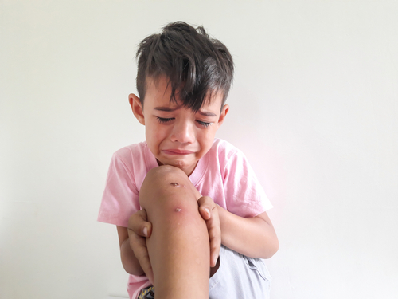
het leed

Slide 5

opkomen voor

Slide 6
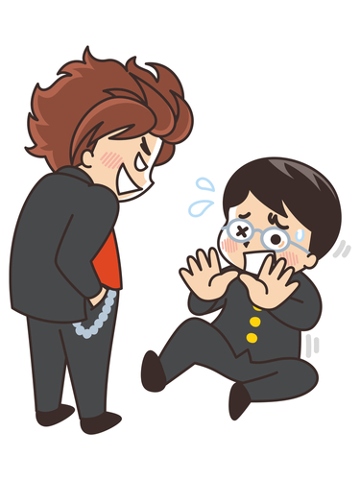
uitbuiten

Slide 7


iets een slechte zaak vinden

Slide 8

pienter

Slide 9

zwoegen

Slide 10

verbannen

Slide 11

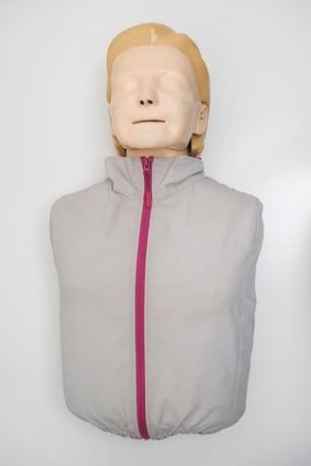
vernoemen naar
Wikimedia Commons

Slide 12

illegaal

Slide 13
Op de woordmuur:

Slide 14
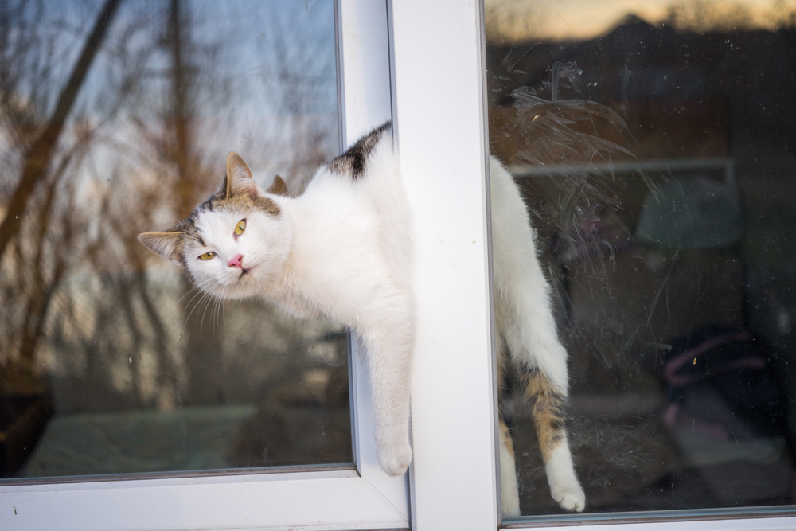

pienter
onnozel
= slim
Ik ben pienter en ik heb een goed idee.
= minder goed in het denken en begrijpen
Deze kat deed onnozel en nu zit hij vast in het raam.

Slide 15


uitbuiten
opkomen voor
= slecht behandelen
Deze jongen wordt uitgebuit.
= helpen, beschermen
Ik kom op voor kinderen die het een beetje moeilijk hebben.

Slide 16


verbannen
toelaten
= voor altijd wegsturen
Ik was bang dat de leraar mij zou verbannen uit de cursus.
= iemand ergens binnenlaten
De leerling was te laat, maar de leraar besloot de leerling alsnog toe te laten tot het klaslokaal.

Slide 17



legaal
illegaal
= toegestaan
Met een EHBO-diploma kan ik legaal deze speciale gele jas dragen bij ongelukken.
= verboden
Het is illegaal om
iets te stelen.
EHBO

Slide 18




iets een slechte zaak vinden
iets een goede zaak vinden
= iets niet goed vinden, iets niet eerlijk vinden
Ik vind het een slechte zaak als niemand een EHBO-diploma heeft.
= iets goed vinden, iets eerlijk vinden
Ik vind het een goede zaak dat er leraren zijn die een EHBO-cursus volgen.

Slide 19
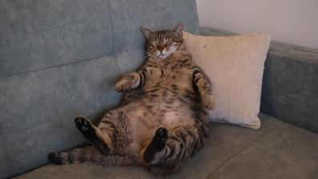
luieren
zwoegen
= lekker nietsdoen
De kat was aan het luieren.
= keihard werken
En ik was aan het zwoegen voor de EHBO-cursus.

Slide 20




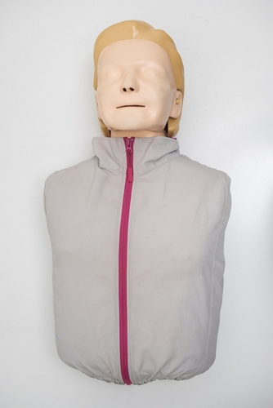
vernoemen naar
= dezelfde naam geven als
de persoon
de plaats /
het land
de gebeurtenis
Wikimedia Commons
“Hollandse Nieuwe”

Slide 21

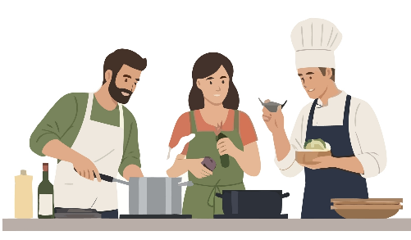

de cursus
= de reeks
lessen over
een onderwerp
de taalcursus
de EHBO-cursus
de kookcursus

Slide 22

het leed
= de pijn
de pijn
het verdriet

